Slide 1
Proyecto de Digitalización y Gestión de Ventas: Olivia’s Panadería.
Portafolio de Título - Fase Final
Nombre: Felipe Rodriguez Hernandez
Carrera: Analista Programador
Sede: DuocUC San Joaquin

Slide 2
El Desafío Laboral.
Puntos clave:
Negocio: Olivia’s Panadería (artesanal y celíacos).
Problema: Gestión manual de pedidos, falta de catálogo online y pérdida de ventas por falta de canal digital.
Afectados: Dueña (operación) y Clientes (experiencia de compra).

Slide 3
¿Qué nos propusimos lograr?
Objetivo General: Desarrollar un sistema web a medida para automatizar las ventas.
Objetivos Específicos:
Base de datos relacional para control de inventario.
Carrito de compras dinámico y persistente.
Integración de pagos seguros.

Slide 4
Arquitectura Técnica.
Contenido:
Frontend: HTML5, CSS3 y JavaScript (Lógica de carrito).
Backend: PHP 8.x (Lógica de negocio).
Base de Datos: MySQL (Gestión de datos).
Por qué desarrollo a medida: Autonomía, rendimiento y seguridad (sin dependencia de CMS como WordPress).

Slide 5

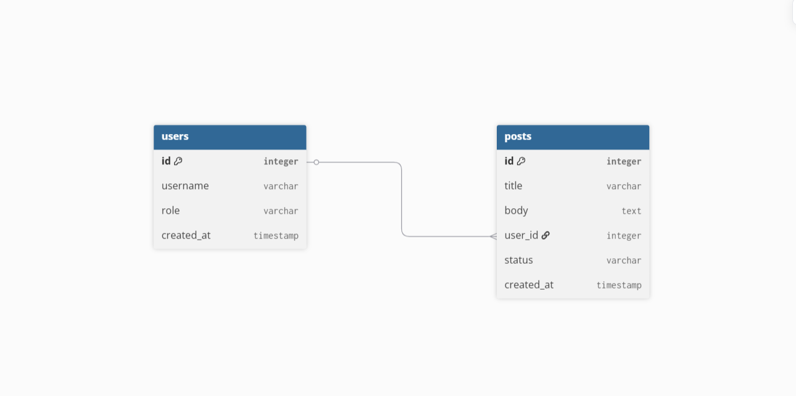
Estructura de Información.
Explicación breve: "Diseñé una base de datos normalizada para asegurar que la información de usuarios, productos y pedidos sea íntegra y rápida de consultar".

Slide 6
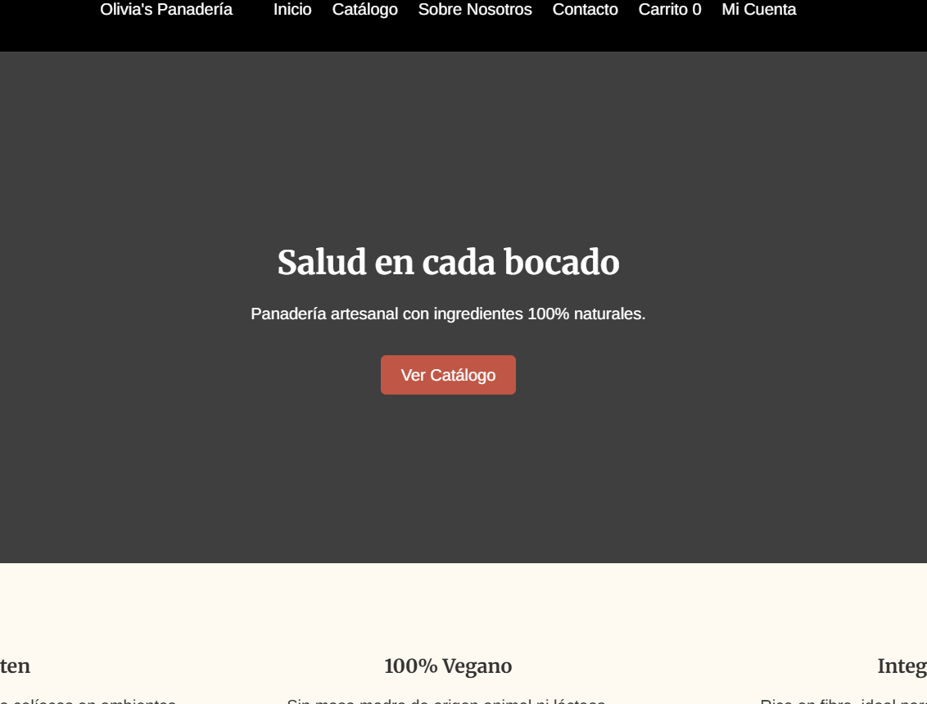
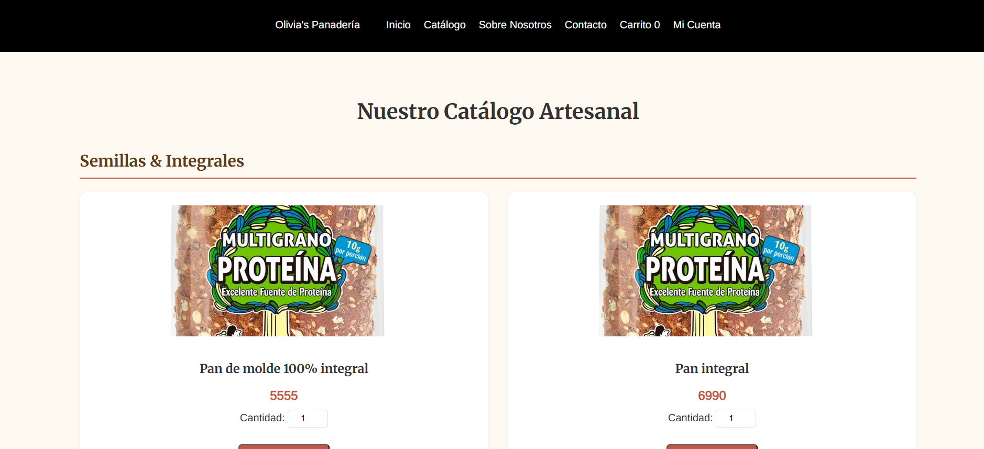
Interfaz de Usuario y Catálogo.
"Creamos una interfaz limpia y responsiva, facilitando que el cliente encuentre productos específicos para celíacos rápidamente.

Slide 7
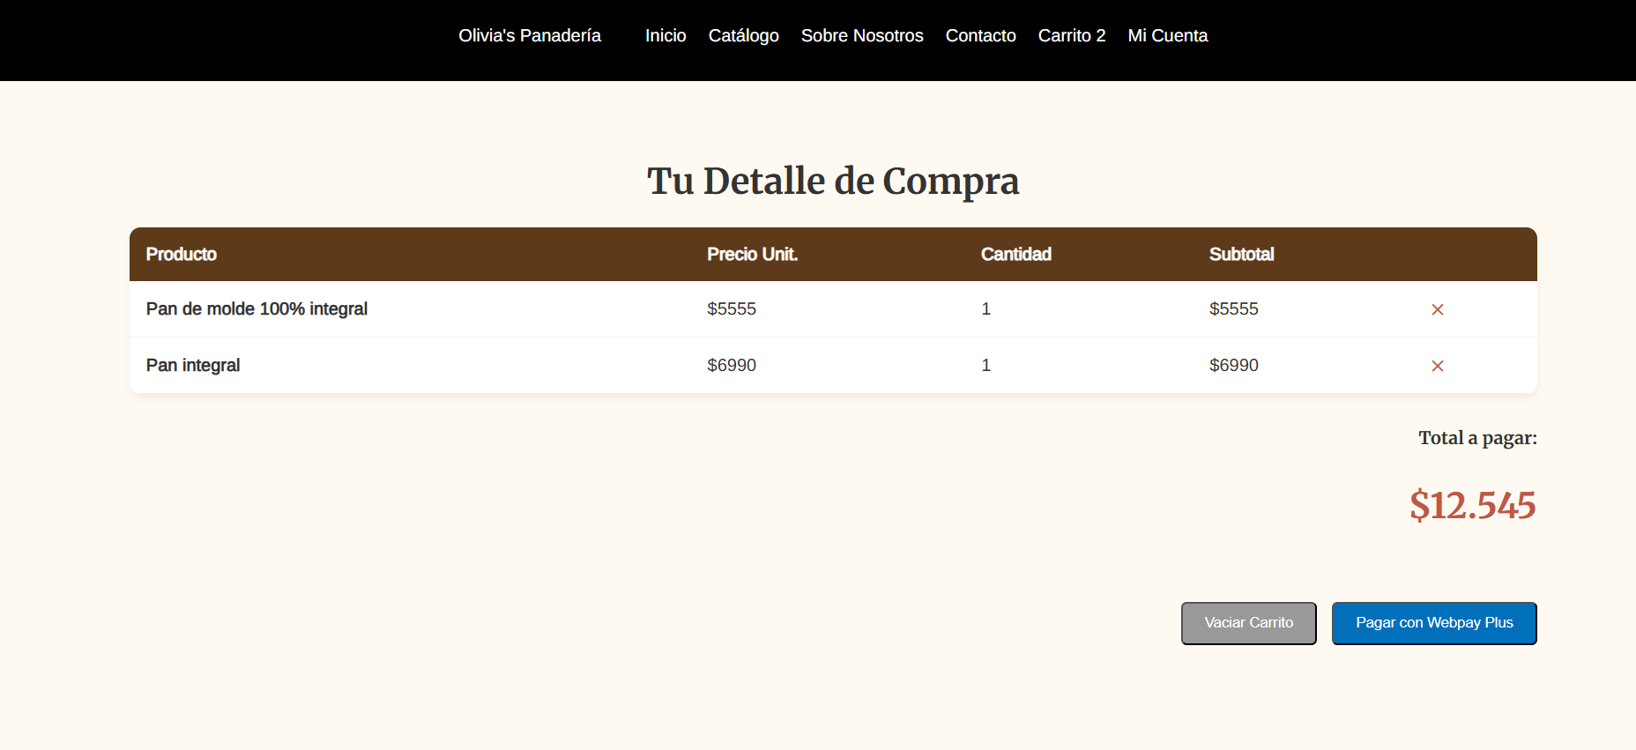
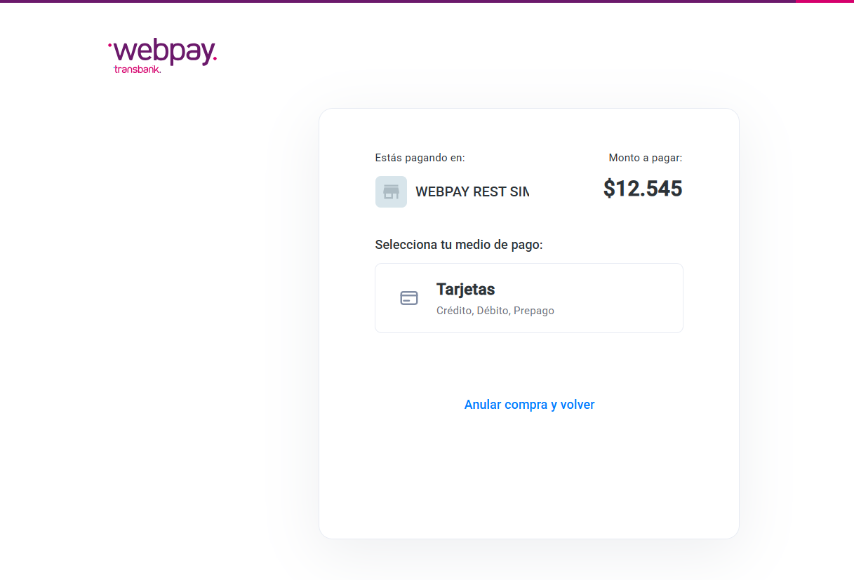
Gestión de Compra y Pago.
El carrito funciona en el lado del cliente para mayor velocidad y se sincroniza con el servidor PHP para finalizar la venta de forma segura.

Slide 8
Evolución del Proyecto.
Contenido:
El gran ajuste: Transición de CMS (WordPress) a Desarrollo Nativo (PHP).
Dificultad: Sincronización asíncrona de datos en el checkout.
Solución: Uso de localStorage y validación robusta en el servidor.

Slide 9
Valor Agregado.
Puntos clave:
Autonomía: El negocio no depende de suscripciones o terceros.
Eficiencia: Reducción del tiempo de gestión de pedidos en un 60% (estimado).
Escalabilidad: El código permite añadir nuevas funciones en el futuro fácilmente.

Slide 10
Reflexión Profesional.
Confirmación de interés en el desarrollo de arquitectura de software.
Especialización en Ciberseguridad y Cloud Computing.
Cierre: "Este proyecto convirtió una idea en una solución tecnológica real".

Slide 11
¿Dudas o comentarios?

